Slide 1
第十一讲 寡头
余一帆
2019.12.05

Slide 2
寡头
垄断市场只有一个厂商。
竞争市场有很多厂商（不存在相互影响）。
寡头（ oligopoly ）有几个厂商构成。特别的是，每个厂商的价格和产量决策影响到它竞争者的利润。
博弈论：研究在策略情况下人们如何行为
与竞争、垄断比较：分析方法不同
集中度：市场上最大的四家企业供应的产量占市场总产量的百分比
集中度越高，竞争越少
寡头，这是一种集中度高的市场结构

Slide 3
美国一些行业的集中度
行业 | 集中度
视频游戏机 | 100%
网球 | 100%
信用卡 | 99%
电池 | 94%
软饮料 | 93%
网络搜索 | 92%
谷类早餐 | 92%
烟草 | 89%
贺卡 | 88%
啤酒 | 85%
移动电话服务 | 82%
汽车 | 79%

Slide 4
寡头市场类型
决策变量：产量、价格、位置（差异化）
我们考虑生产同质产品寡头的情况。
因此厂商通过选择产量或者价格来进行竞争。

Slide 5
双寡头的例子
P | Q
$0 | 140
5 | 130
10 | 120
15 | 110
20 | 100
25 | 90
30 | 80
35 | 70
40 | 60
45 | 50
小镇有140个居民
小镇的需求表：P=(140-Q)/2
两个厂商：1, 2 （双头：有两个厂商的寡头）
每个厂商的成本：FC = $0, MC = $10

Slide 6
P
Q
收益
成本
利润
竞争结果：
P = MC = $10
Q = 120
利润 = $0
$0
140
$0
$1,400
–1,400
5
130
650
1,300
–650
10
120
1,200
1,200
0
15
110
1,650
1,100
550
20
100
2,000
1,000
1,000
25
90
2,250
900
1,350
垄断结果：
P = $40
Q = 60
利润 = $1,800
30
80
2,400
800
1,600
35
70
2,450
700
1,750
40
60
2,400
600
1,800
45
50
2,250
500
1,750

Slide 7
双寡头的例子：合作
寡头的一个可能结果：勾结
勾结： 一个市场上的企业之间就生产的产量或收取的价格达成的协议
厂商1 和2 就各自生产垄断产量的一半达成
协议
垄断产量： Q = 60
每个厂商： Q = 30, 利润 = 900
卡特尔：联合起来行事的厂商集团

Slide 8
双寡头的例子：合作
P | Q-30
$0 | 110
5 | 100
10 | 90
15 | 80
20 | 70
25 | 60
30 | 50
35 | 40
40 | 30
45 | 20
勾结 协定 的结果：
每个厂商都同意各生产 30,
每个厂商利润 $900
假设厂商2 遵守协定，生产了30 ，
厂商1对违反协定感兴趣吗？
如果厂商2也做出同样的推断 ，
市场结果是什么？

Slide 9
双寡头的例子：合作
如果两个企业都遵守协定， 两者都会更好。
但是每个企业都违反协定 ，两者都变差！
对于寡头企业而言，形成卡特尔协定是困难的 ！

Slide 10
双寡头的例子：自利
P | Q-40
$0 | 100
5 | 90
10 | 80
15 | 70
20 | 60
25 | 50
30 | 40
35 | 30
40 | 20
45 | 10
如果每个 厂商 生产40,
市场产量 = 80 ，P = 30
每个 厂商 的利润 = 800
厂商1 把产出增加到 50 或减少到 30是否符合它的利益？
厂商2 把产出增加到 50 或减少到30是否符合它的利益？

Slide 11
双头的例子：均衡结果
我们例子的均衡 ：
每个 厂商 生产40
当厂商1 生产 40 时, 厂商2 最好的选择是生产40 。
当厂商2 生产 40 时, 厂商1 最好的选择是生产40 。

Slide 12
古诺（ Cournot ）模型
古诺博弈（Cournot game ）假设两个厂商通过 同时选择产量来竞争。
同时性 (simultaneous moves) 意味着自己选择产量时，不知道对方的产量，但是对对方的产量持有一定的预测（预期、信念 ）。
纳什均衡 ：相互作用的经济主体在假定所有其他主体所选策略为既定的情况下选择自己最优策略的状态。

Slide 13
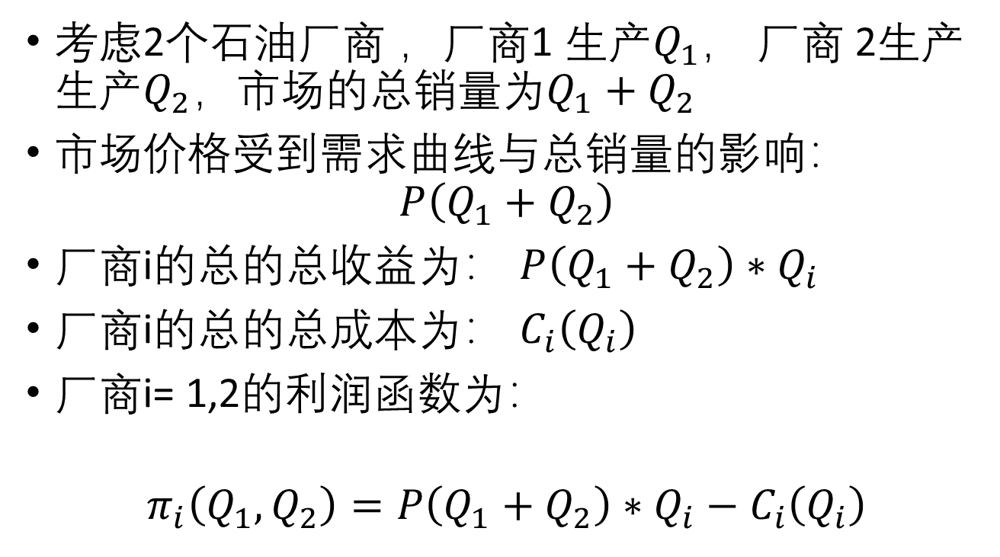
古诺模型
考虑2个石油厂商 ，厂商1 生产$Q_{1}$， 厂商 2生产 生产$Q_{2}$，市场的总销量为$Q_{1}+Q_{2}$
市场价格受到需求曲线与总销量的影响：
$$P\left(Q_{1}+Q_{2}\right)$$
厂商i的总的总收益为： $P\left(Q_{1}+Q_{2}\right)∗Q_{i}$
厂商i的总的总成本为： $C_{i}\left(Q_{i}\right)$
厂商i= 1,2的利润函数为：
$$π_{i}\left(Q_{1},Q_{2}\right)=P\left(Q_{1}+Q_{2}\right)∗Q_{i}−C_{i}\left(Q_{i}\right)$$

Slide 14
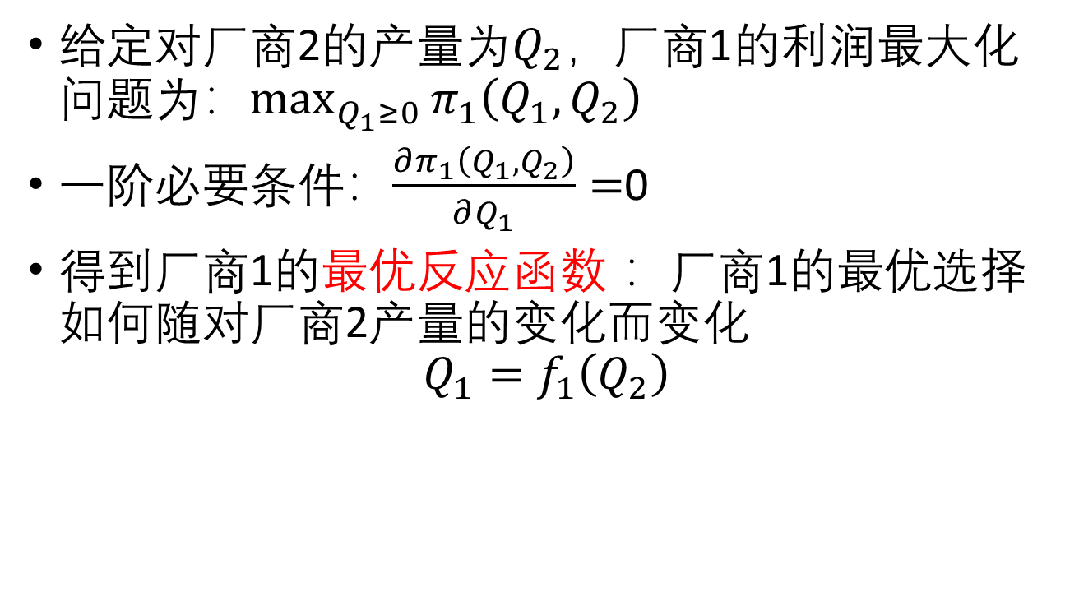
古诺模型
给定对厂商2的产量为$Q_{2}$，厂商1的利润最大化问题为：$\max_{Q_{1}≥0}{π_{1}\left(Q_{1},Q_{2}\right)}$
一阶必要条件：$\frac{∂π_{1}\left(Q_{1},Q_{2}\right)}{∂Q_{1}}=$0
得到厂商1的最优反应函数 ：厂商1的最优选择如何随对厂商2产量的变化而变化
$$Q_{1}=f_{1}\left(Q_{2}\right)$$

Slide 15
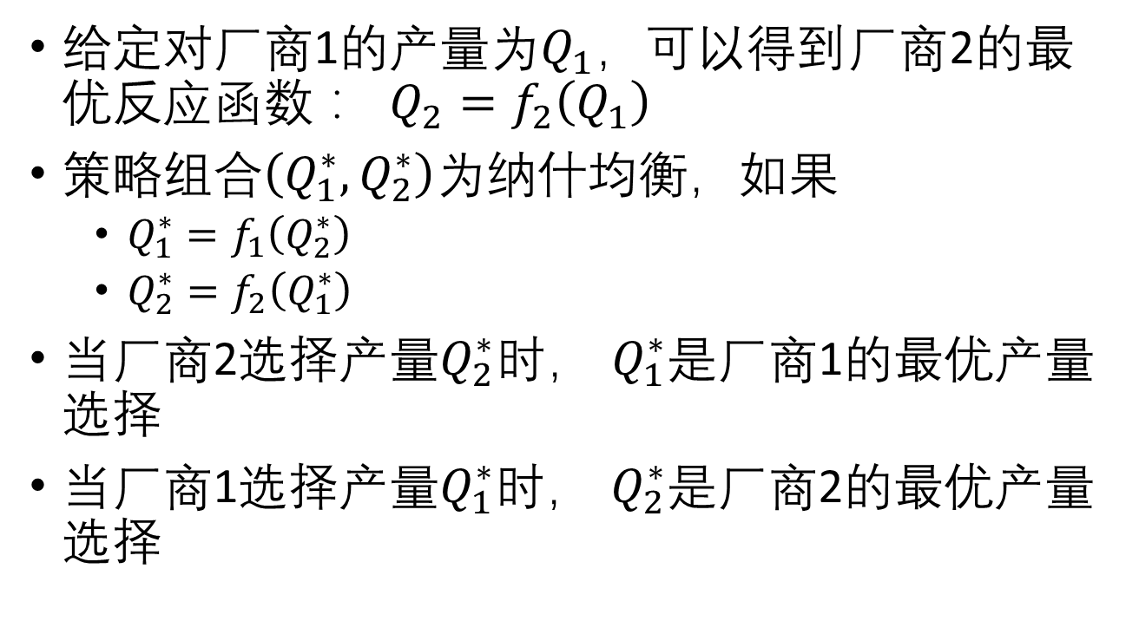
古诺模型
给定对厂商1的产量为$Q_{1}$，可以得到厂商2的最优反应函数 ： $Q_{2}=f_{2}\left(Q_{1}\right)$
策略组合$\left(Q_{1}^{∗},Q_{2}^{∗}\right)为$纳什均衡，如果
$Q_{1}^{∗}=f_{1}\left(Q_{2}^{∗}\right)$
$Q_{2}^{∗}=f_{2}\left(Q_{1}^{∗}\right)$
当厂商2选择产量$Q_{2}^{∗}$时， $Q_{1}^{∗}$是厂商1的最优产量选择
当厂商1选择产量$Q_{1}^{∗}$时， $Q_{2}^{∗}$是厂商2的最优产量选择

Slide 16
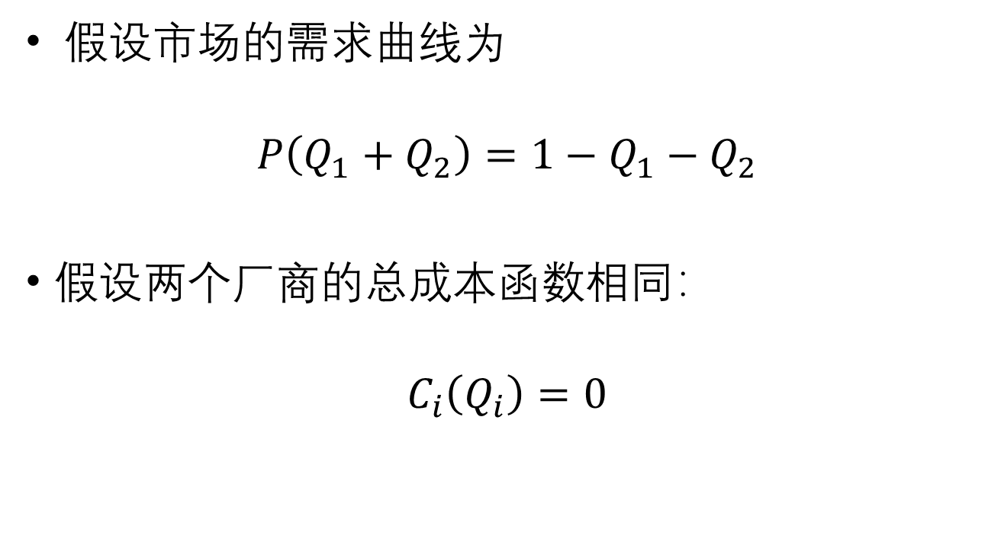
求解古诺均衡：例子
假设市场的需求曲线为
$$P\left(Q_{1}+Q_{2}\right)=1−Q_{1}−Q_{2}$$
假设两个厂商的总成本函数相同：
$$C_{i}\left(Q_{i}\right)=0$$

Slide 17
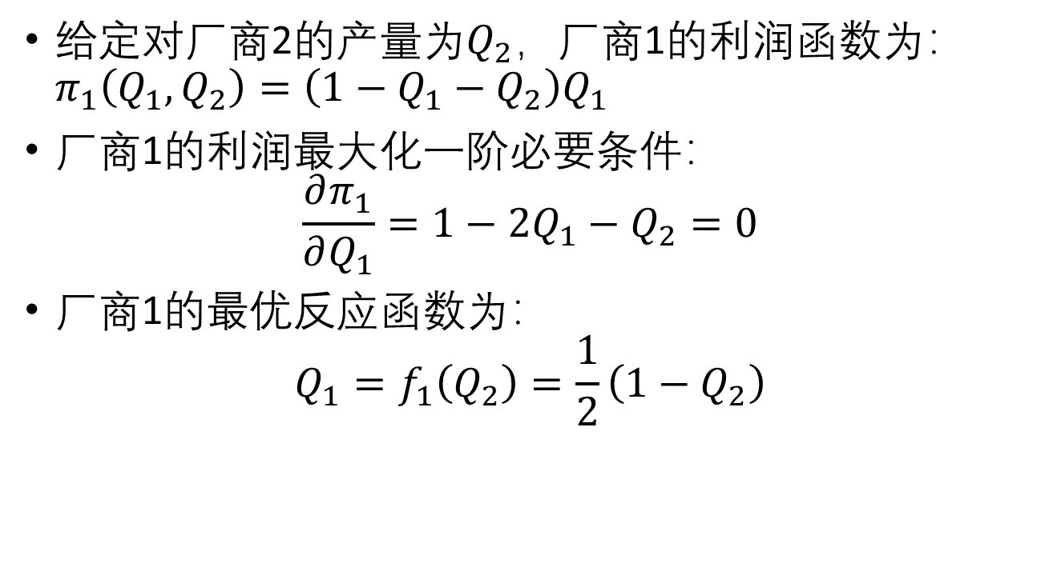
求解古诺均衡：例子
给定对厂商2的产量为$Q_{2}$，厂商1的利润函数为： $π_{1}\left(Q_{1},Q_{2}\right)=\left(1−Q_{1}−Q_{2}\right)Q_{1}$
厂商1的利润最大化一阶必要条件：
$$\frac{∂π_{1}}{∂Q_{1}}=1−{2Q}_{1}−Q_{2}=0$$
厂商1的最优反应函数为：
$$Q_{1}=f_{1}\left(Q_{2}\right)=\frac{1}{2}\left(1−Q_{2}\right)$$

Slide 18
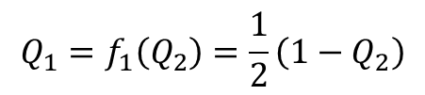
求解古诺均衡：例子
Q₂
厂商1的反应曲线
$$Q_{1}=f_{1}\left(Q_{2}\right)=\frac{1}{2}\left(1−Q_{2}\right)$$
1
1/2
Q₁

Slide 19
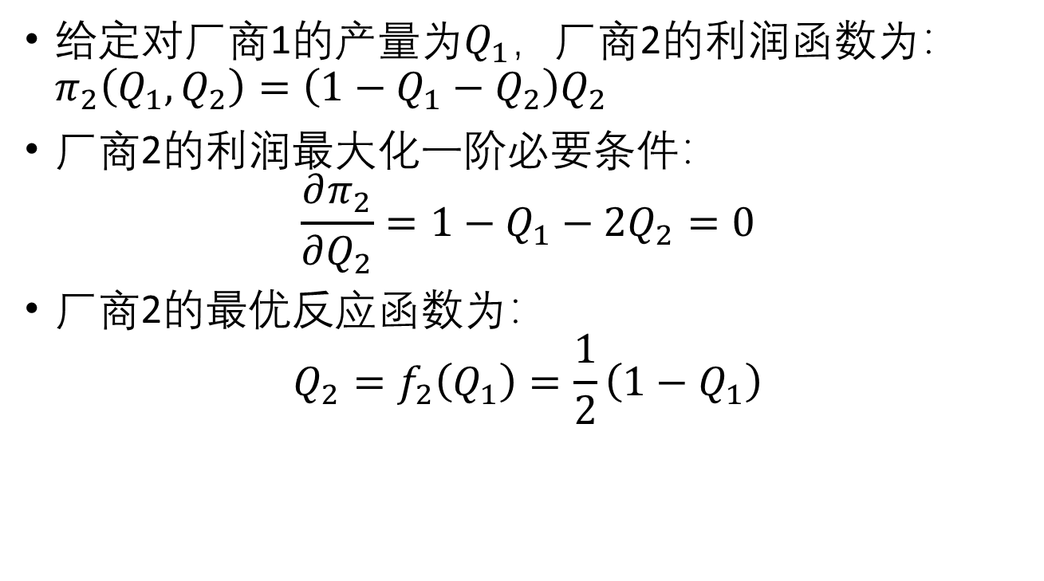
求解古诺均衡：例子
给定对厂商1的产量为$Q_{1}$，厂商2的利润函数为： $π_{2}\left(Q_{1},Q_{2}\right)=\left(1−Q_{1}−Q_{2}\right)Q_{2}$
厂商2的利润最大化一阶必要条件：
$$\frac{∂π_{2}}{∂Q_{2}}=1−Q_{1}−2Q_{2}=0$$
厂商2的最优反应函数为：
$$Q_{2}=f_{2}\left(Q_{1}\right)=\frac{1}{2}\left(1−Q_{1}\right)$$

Slide 20
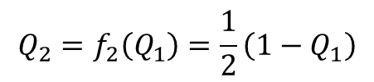
求解古诺均衡：例子
Q₂
厂商2的反应曲线
$$Q_{2}=f_{2}\left(Q_{1}\right)=\frac{1}{2}\left(1−Q_{1}\right)$$
1/2
1
Q₁

Slide 21
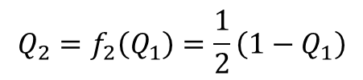

求解古诺均衡：例子
y₂
厂商1的反应曲线
$$Q_{1}=f_{1}\left(Q_{2}\right)=\frac{1}{2}\left(1−Q_{2}\right)$$
1
厂商2的反应曲线
$$Q_{2}=f_{2}\left(Q_{1}\right)=\frac{1}{2}\left(1−Q_{1}\right)$$
古诺-纳什均衡
$$\left(Q_{1}^{∗},Q_{2}^{∗}\right)=\left(\frac{1}{3},\frac{1}{3}\right)$$
1/2
1/2
1
y₁
纳什均衡为两条最优反应曲线的交点！

Slide 22
垄断 、 寡头、完全竞争的对比
垄断：P=1/2, Q =1/2, 𝛑=1/4
完全竞争：P = 0, Q =1, 𝛑=0
古诺寡头：P=1/3, Q =1/3, 𝛑=1/9，总产量2/3，总利润2/9
当寡头企业单独地选择利润最大化的产量时：
它们生产的产量大于垄断但小于竞争的产量水平
寡头价格低于垄断价格，但高于竞争价格

Slide 23
寡头相比垄断为何产出更高
增加产出对企业的利润有两种影响：
产量效应：如果 P > MC，售出更多的产出会增加利润
价格效应：提高产量会增加市场产量，这会降低市场价格并减少每一单位售出产品的利润
寡头和垄断相比，产量效应相同
但是每个厂商只有有一半的产出，价格效应减半
因此寡头双方更有激励增加产量

Slide 24
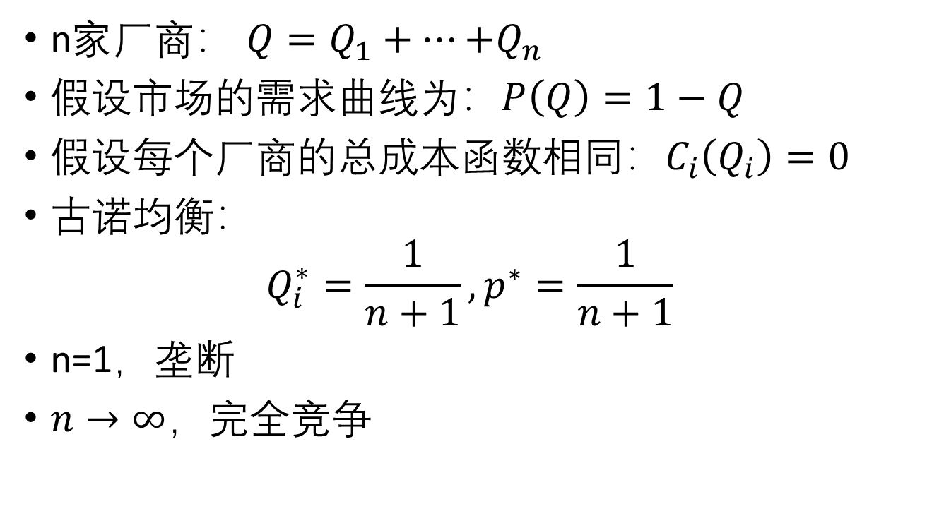
古诺模型：变化厂商数量
n家厂商： ${Q=Q}_{1}+…{+Q}_{n}$
假设市场的需求曲线为：$P\left(Q\right)=1−Q$
假设每个厂商的总成本函数相同：$C_{i}\left(Q_{i}\right)=0$
古诺均衡：
$$Q_{i}^{∗}=\frac{1}{n+1}, p^{∗}=\frac{1}{n+1}$$
n=1，垄断
$n→∞$，完全竞争

Slide 25
古诺模型：变化厂商数量
随着市场上企业数量的增加，
价格效应会变得越来越小
寡头市场越来越像竞争市场
P 也越接近 MC
市场产量越来越接近社会有效率的产量

Slide 26
卡特尔

Slide 27
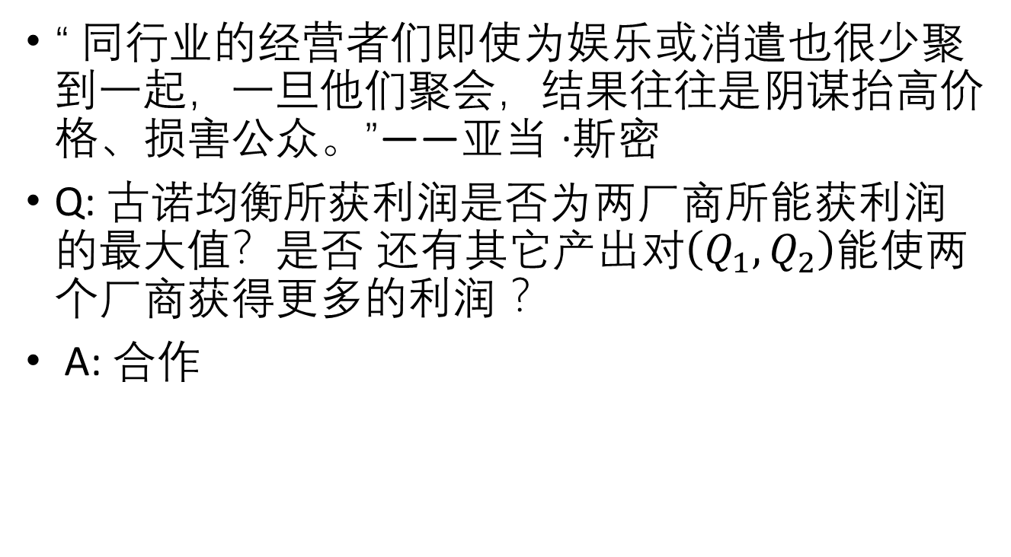
勾结
“ 同行业的经营者们即使为娱乐或消遣也很少聚到一起，一旦他们聚会，结果往往是阴谋抬高价格、损害公众。”——亚当 ·斯密
Q: 古诺均衡所获利润是否为两厂商所能获利润的最大值？是否 还有其它产出对$\left(Q_{1},Q_{2}\right)$能使两个厂商获得更多的利润 ？
A: 合作

Slide 28
勾结
两个厂商存在通过合作降低产量而获得更多利润的动机 , 称为 勾结 (Collusion) 。
勾结的厂商称为卡特尔（Cartel）。
假如厂商构成一个卡特尔，它们会如何行动？
如何分配产量
如何分配利润
如何保证合作
如何交流信息（逃避监管）

Slide 29
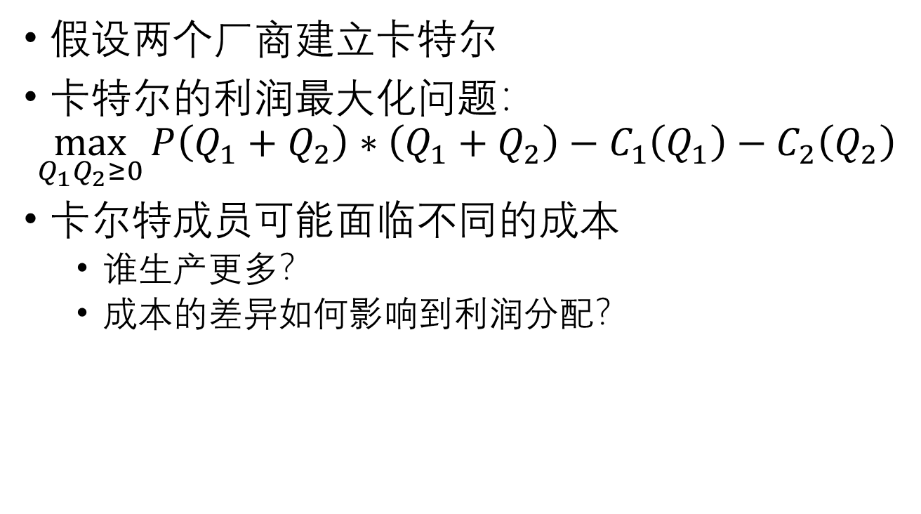
勾结
假设两个厂商建立卡特尔
卡特尔的利润最大化问题：
$$\max_{Q_{1}Q_{2}≥0}{P\left(Q_{1}+Q_{2}\right)∗\left(Q_{1}+Q_{2}\right)−C_{1}\left(Q_{1}\right)−C_{2}\left(Q_{2}\right)}$$
卡尔特成员可能面临不同的成本
谁生产更多？
成本的差异如何影响到利润分配？

Slide 30
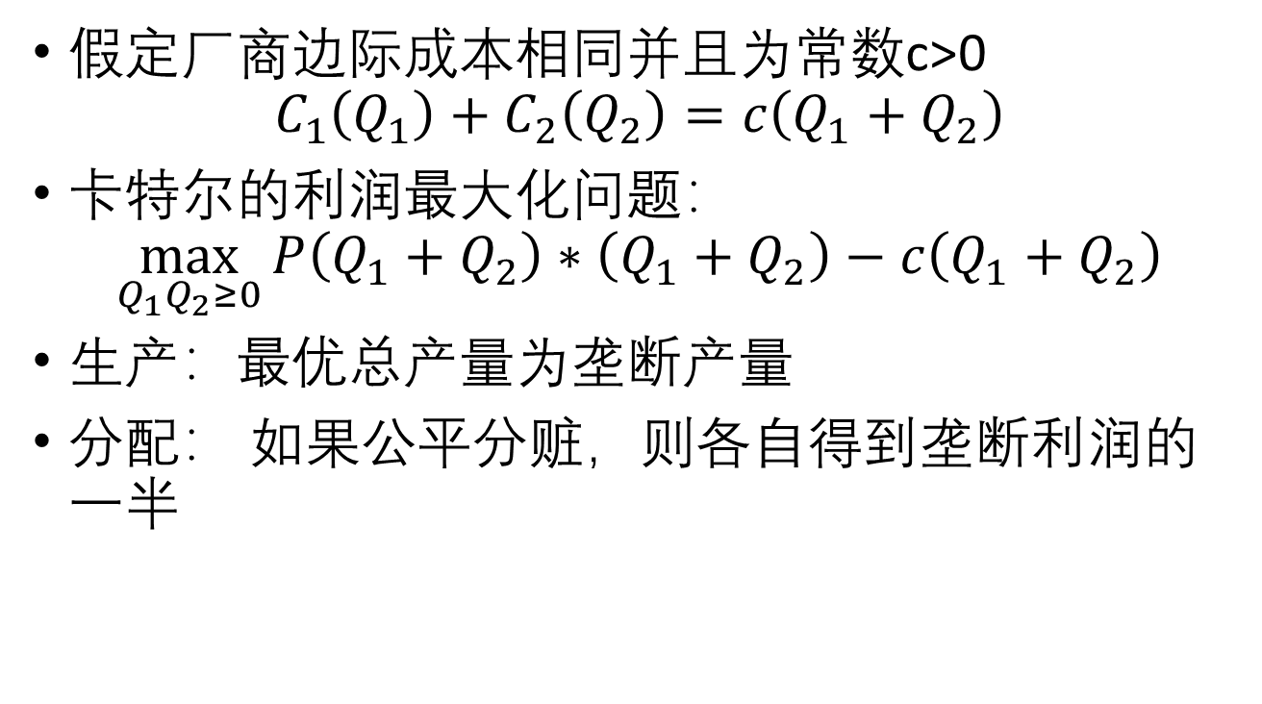
成本相同
假定厂商边际成本相同并且为常数c>0
$$C_{1}\left(Q_{1}\right)+C_{2}\left(Q_{2}\right)=c\left(Q_{1}+Q_{2}\right)$$
卡特尔的利润最大化问题：
$$\max_{Q_{1}Q_{2}≥0}{P\left(Q_{1}+Q_{2}\right)∗\left(Q_{1}+Q_{2}\right)−c\left(Q_{1}+Q_{2}\right)}$$
生产：最优总产量为垄断产量
分配： 如果公平分赃，则各自得到垄断利润的一半

Slide 31
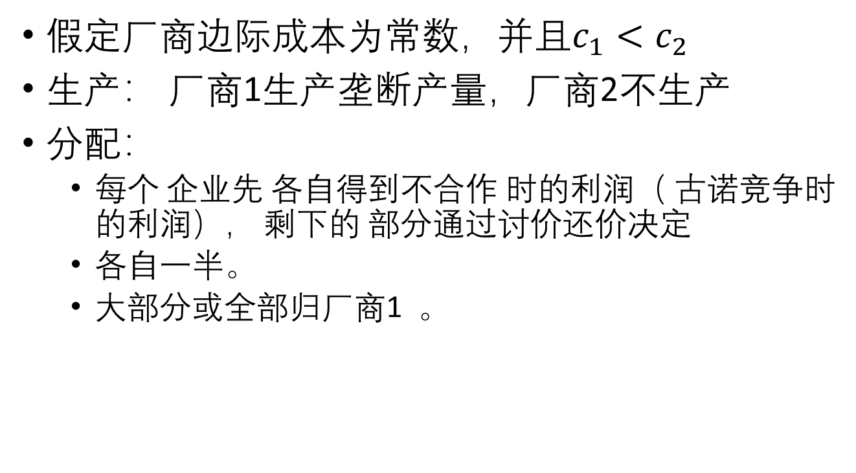
成本不同
假定厂商边际成本为常数，并且$c_{1}<c_{2}$
生产： 厂商1生产垄断产量，厂商2不生产
分配：
每个 企业先 各自得到不合作 时的利润（ 古诺竞争时的利润）， 剩下的 部分通过讨价还价决定
各自一半。
大部分或全部归厂商1 。

Slide 32
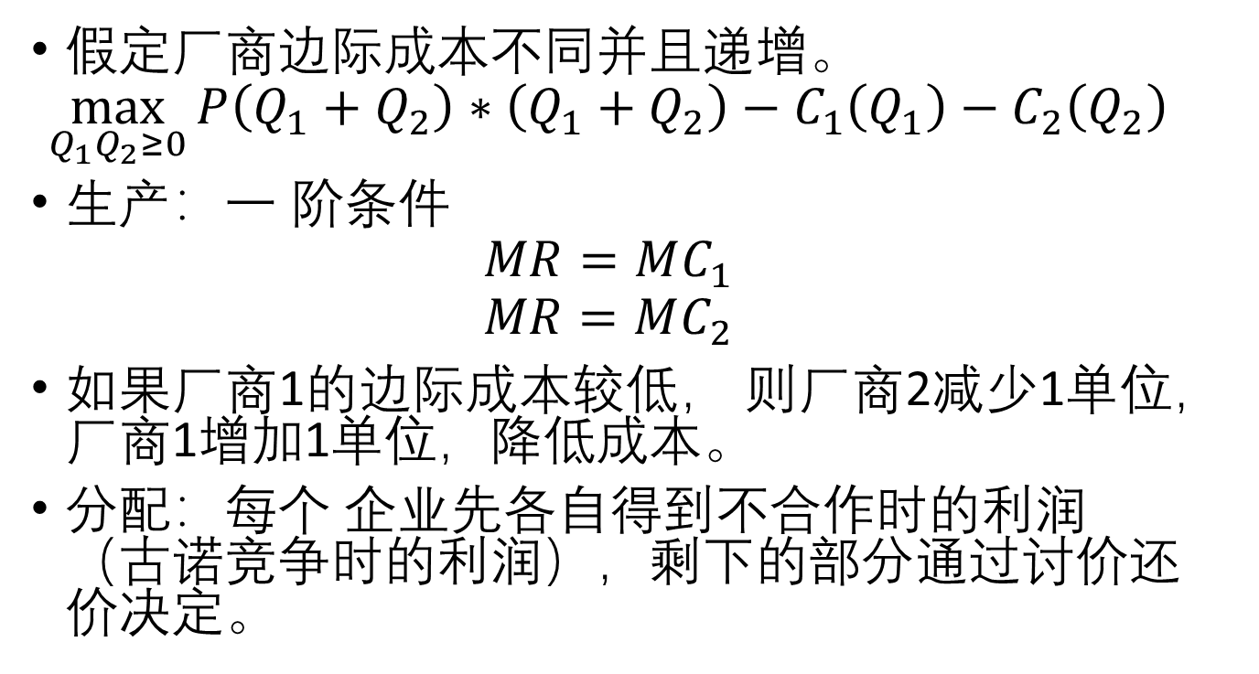
成本不同
假定厂商边际成本不同并且递增。
$$\max_{Q_{1}Q_{2}≥0}{P\left(Q_{1}+Q_{2}\right)∗\left(Q_{1}+Q_{2}\right)−C_{1}\left(Q_{1}\right)−C_{2}\left(Q_{2}\right)}$$
生产：一 阶条件
$$MR=MC_{1}$$
$$MR=MC_{2}$$
如果厂商1的边际成本较低， 则厂商2减少1单位，厂商1增加1单位，降低成本。
分配：每个 企业先各自得到不合作时的利润（古诺竞争时的利润），剩下的部分通过讨价还价决定。

Slide 33
Q₂
Q₁ = f₁(Q₂), 厂商1的最优反应
古诺均衡
Q₂^{m}
勾结产量
Q₂ = f₂(Q₁), 厂商2的最优反应
Q₁^{m}
Q₁

Slide 34
Q₂
Q₁ = f₁(Q₂), 厂商1的最优反应
Q₁ = f₁(Q₂^{m}) 为厂商1对
厂商2产量Q₂ = Q₂^{m}的最优反应产量。
Q₂^{m}
Q₂ = f₂(Q₁), 厂商2的最优反应
Q₁^{m}
f₁(Q₂^{m})
Q₁

Slide 35
Q₂
Q₁ = f₁(Q₂), 厂商1的最优反应
Q₂ = f₂(Q₁^{m}) 为厂商2对厂商1产量Q₁ = Q₁^{m}的最优反应产量。
f₂(Q₁^{m})
Q₂^{m}
Q₂ = f₂(Q₁), 厂商2的最优反应
Q₁^{m}
Q₁

Slide 36
合作与背叛：囚徒困境
 |  | 厂商2
 |  | 高产量 | 低产量
厂商1 | 高产量 | (2,2) | (4,1)
 | 低产量 | (1,4) | (3,3)

Slide 37
卡特尔的不稳定性
因此通过 合作 来确定其产量水平以获取
利润的卡特尔组织是 不稳定 的。
例如 , OPEC 组织内部成员的背叛与毁约 。
许多国家法律禁止厂商之间任何公开或秘密的联盟，卡特尔成员“违约”时无法诉诸法律 。
建立卡特尔， 需要生产、销售等方面的详尽资料，各成员往往不 愿意真实地提供

Slide 38
为什么人们有时能合作？
当博弈重复很多次时，合作成为可能
因为重复博弈对作弊者有
监督
惩罚
这些策略可能引起合作：
“冷酷到底”如果 你的对手在一个回合中违反协定，你将在接下来的所有回合中违反协定
“以牙还牙” 不管 你的对手在这个回合中做什么( 违反协定或者合作），你在接下来的回合中做同样的事情

Slide 39
成功的卡特尔
相对预期所得来说，对形成卡特尔的预期惩罚必须是低的（ 政府的罚款大小）
较低的组织成本：卡特尔仅涉及少数几家厂商；行业高度集中；生产同质产品；行业协会的存在。
执行卡特尔协议：觉察欺骗（行业中只有少数几家厂商、价格不会无故波动、价格广为人 知）
信息交流的渠道（月相）
防止欺骗的办法：分割和固定市场、建立触发价格 、相遇——竞争条款

Slide 40
成功的卡特尔
触发价格：所有卡特尔成员达成协议，如果市场价格降至一定水平（触发价格）以下，每一厂商将其产出扩张至成立卡特尔之前的水平。
相遇——竞争条款：厂商向买方保证 ，如果另一厂商提供较低的价格，其也将同幅降价，或允许购买者解除合同。

Slide 41
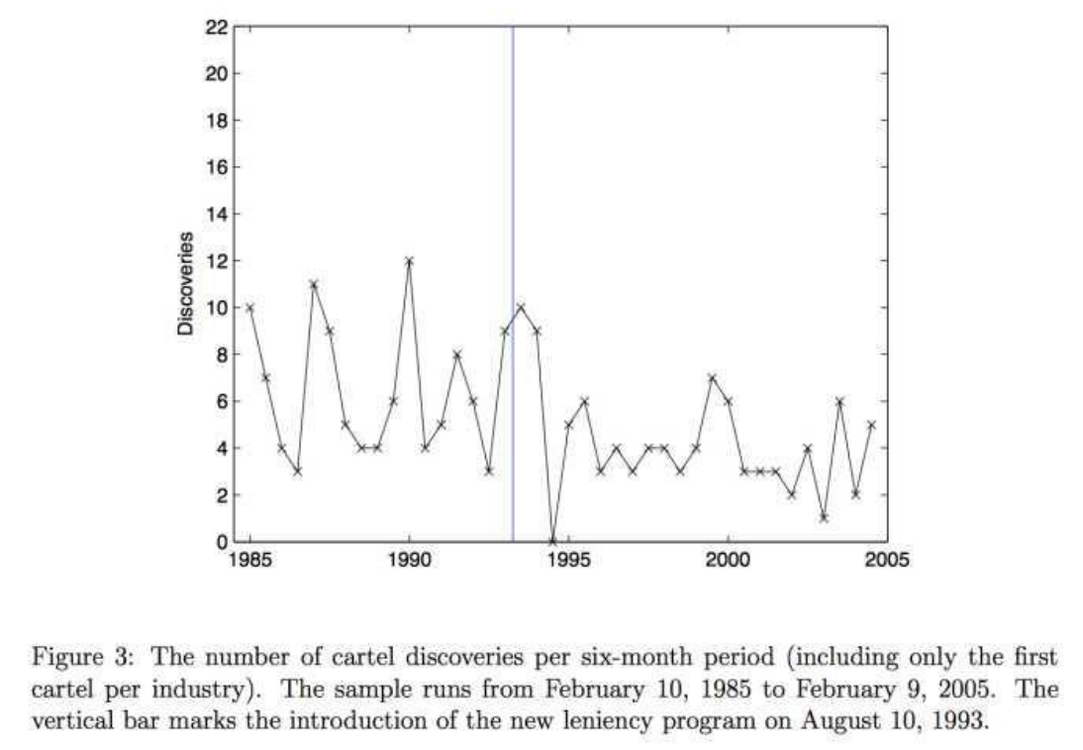
失败的卡特尔
赖氨酸 、 柠檬酸 、 维他命A、石墨、光盘、内存储器、香水
反托拉斯法：宽大政策(leniency program)

Slide 42
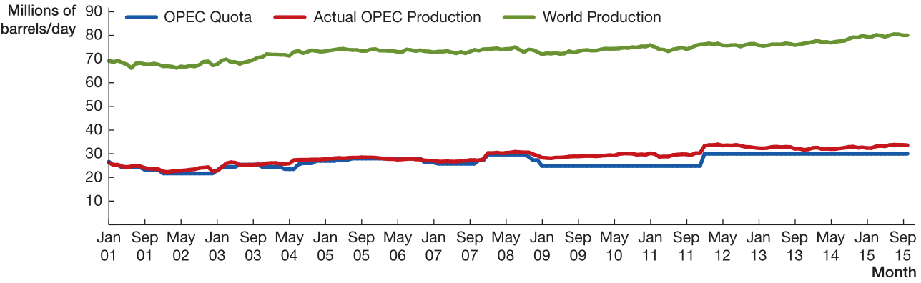
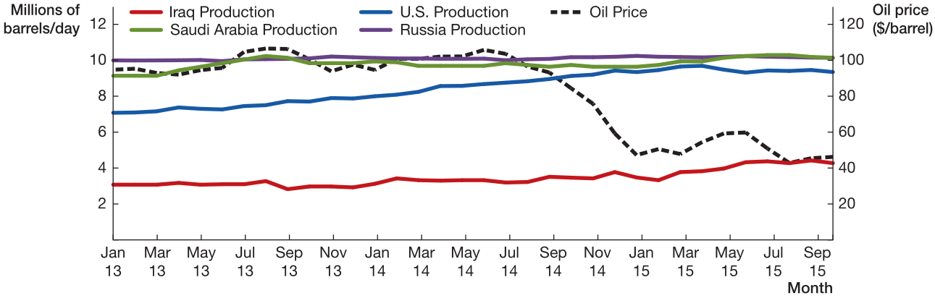
OPEC

Slide 43
其他寡头模型

Slide 44
行动的次序
在古诺模型中我们假定两个厂商同时选择其产量水平。
厂商之间的竞争为静态博弈，而产量则为决策变量。
假如厂商1先选择产量水平，然后厂商2对其行为做出反应，结果如何？
厂商1为领导者，厂商2为追随者。
竞争变为动态博弈，产量仍然为决策变量。

Slide 45
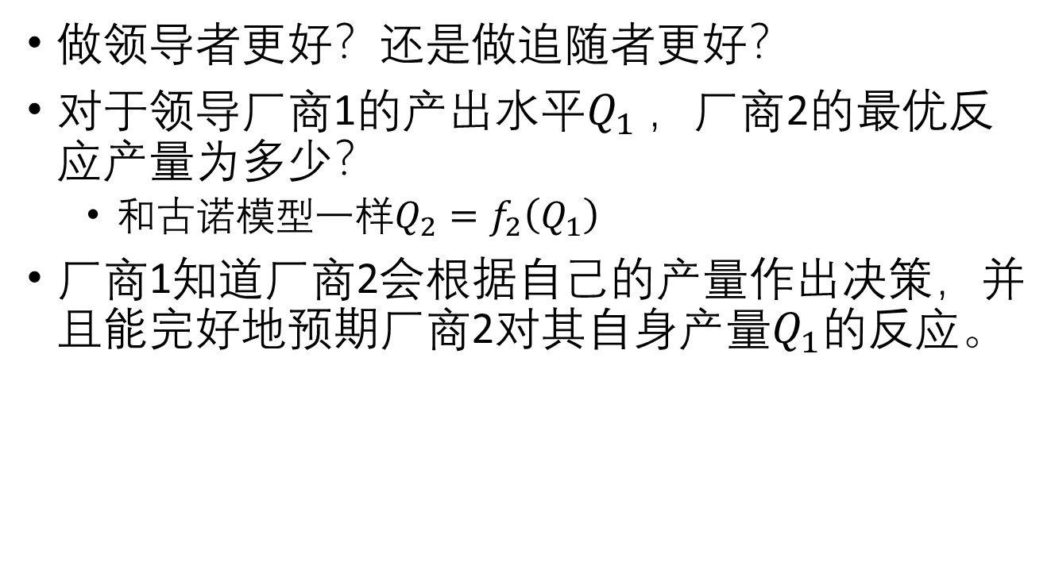
斯塔克尔伯格（ Stackelberg ）模型
做领导者更好？还是做追随者更好？
对于领导厂商1的产出水平$Q_{1}$，厂商2的最优反应产量为多少？
和古诺模型一样$Q_{2}=f_{2}\left(Q_{1}\right)$
厂商1知道厂商2会根据自己的产量作出决策，并且能完好地预期厂商2对其自身产量$Q_{1}$的反应。

Slide 46

斯塔克尔伯格模型
厂商1作为领导者的利润函数：
$$π_{1}\left(Q_{1}\right)=P\left(Q_{1}+f_{2}\left(Q_{1}\right)\right)∗Q_{1}−C_{1}\left(Q_{1}\right)$$
厂商1选择产量$Q_{1}$来最大化其利润
$$\max_{Q_{1}≥0}{π_{1}\left(Q_{1}\right)}$$

Slide 47
例子
假设市场的需求曲线为
$$P\left(Q_{1}+Q_{2}\right)=1−Q_{1}−Q_{2}$$
假设两个厂商的总成本函数相同：
$$C_{i}\left(Q_{i}\right)=0$$

Slide 48
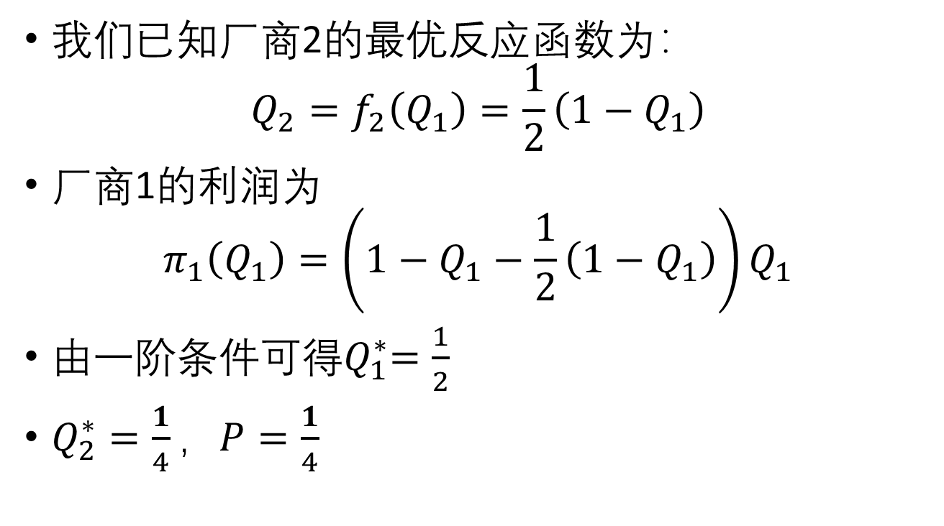
例子
我们已知厂商2的最优反应函数为：
$$Q_{2}=f_{2}\left(Q_{1}\right)=\frac{1}{2}\left(1−Q_{1}\right)$$
厂商1的$利润为$
$$π_{1}\left(Q_{1}\right)=\left(1−Q_{1}−\frac{1}{2}\left(1−Q_{1}\right)\right)Q_{1}$$
由一阶条件可得$Q_{1}^{∗}$= $\frac{1}{2}$
$Q_{2}^{∗}=\frac{1}{4}，P=\frac{1}{4}$

Slide 49
古诺和斯塔克尔伯格对比
古诺：P=1/3, Q =1/3, 𝛑=1/9，总产量2/3，总利润2/9
斯塔克尔伯格：P=1/4, Q1=1/2, Q2=1/4, 𝛑1=1/8, 𝛑2= 1/16
因此领导者的产量和利润比古诺均衡产量高，而追随者产量和利润比古诺均衡产量低。

Slide 50
价格竞争
在古诺模型和斯塔克尔伯格模型中我们都假定两个厂商通过选择其产量水平来竞争。
假如厂商仅用价格竞争而不是产量竞争策略，情况如何？
厂商仅用价格竞争策略并同时做出决策的博弈称为伯特兰德模型。

Slide 51
伯特兰德模型
每家厂商的边际产品成本为常数c。
所有厂商同时决定它们的价格。
是否存在纳什均衡？
存在。且恰好存在一个纳什均衡。所有的厂商都将价格设在边际成本c的水平。为什么？

Slide 52
伯特兰德模型
假设有一家厂商设定的价格高于其它厂商的价格。
那么价格高的厂商将不会有购买者。
因此，均衡时，所有的厂商都必须设定相同的价格。
假设共同的价格高于边际成本c。
那么一家厂商就可以将价格设得稍微低一点，然后卖给所有消费者，那么它的利润就会上升。
唯一的防止降价的价格为边际成本c。因此，这是唯一的纳什均衡情况。

Slide 53
价格领导模型
假如所有的厂商不是同时做出价格决策，而是其中的一家厂商在其它厂商之前确定价格。
这种关于价格策略的动态博弈称为价格领导模型。
在其它厂商之前设定价格的厂商称为价格领导者。

Slide 54
价格领导模型
价格的决定由居支配地位的大企业作出, 其他小企业则紧随其后, 即跟随大企业同时和同等程度地改变价格。
大企业制定的价格不会过高, 而小企业的生产能力又相对有限, 不能够完全满足市场的需要。
大企业提供提供市场需要的剩余部分
对于小企业
大企业制定的价格是既定的
“完全竞争”：MR=P=MC

Slide 55
价格领导模型
D代表市场需求曲线
当价格为P0时, 市场的需求量为Q0, 所有小企业提供的总供给量为Q1, 支配性企业面临的“剩余”需求量为(Q0-Q1)=Q*
S是所有小企业的供给曲线
D
S
P
在每一价格水平上, D与S的水平差距是寡头企业准备提供的产量。
P1
P0
MC
D与S水平相减后得到的d是寡头企业面临的需求曲线。
MR与MC的交点决定了支配性企业的利润最大化产量为Q*, 相应的利润最大化价格为P0。
d
MR
O
Q
Q1
Q*
Q0

Slide 56
垄断竞争

Slide 57
垄断竞争的特点
特点
每个厂商在整个市场中所占份额都微不足道
生产的是“差异产品”
自由进入与退出市场
与完全竞争和垄断竞争的区别
完全竞争厂商改变产量的行为不影响价格
垄断竞争厂商改变产量的行为却会对价格产生一定的影响。
尽管垄断竞争厂商生产的是差异产品, 但它却并不是真正的垄断者。
例如：餐馆、书店等

Slide 58
比较完全竞争、垄断竞争与垄断
 | 完全竞争 | 垄断竞争 | 垄断
卖者的数量 | 许多 | 许多 | 一个
自由进入/退出市场 | 是 | 是 | 否
长期经济利润 | 零利润 | 零利润 | 正利润
企业有市场势力吗? | 没有，价格接受者 | 有 | 有
企业面临的需求曲线 | 水平 | 向右下方倾斜 | 向右下方倾斜 (市场需求)
企业出售的产品 | 完全相同 | 不同

Slide 59
短期中盈利的垄断竞争企业
企业面临向下倾斜的需求曲线
在每个Q, MR < P
为利润最大化，企业生产产量直到MR = MC
企业使用需求曲线来设定价格 P
价格
利润
MC
P
ATC
ATC
D
MR
Q
产量

Slide 60
短期中亏损的垄断竞争企业
对这个企业而言，在MR = MC时生产，此时P < ATC
这个企业最好的对策是减少损失
价格
MC
损失
ATC
ATC
P
D
MR
Q
产量

Slide 61
垄断竞争与垄断
短期：垄断竞争条件下企业的行为和垄断企业的行为很相像
长期：垄断竞争条件下，企业自由进入与退出市场会使市场上企业的经济利润趋于零
如果市场上企业短期内能盈利，新企业会进入市场。这会减少市场上企业的需求，价格下降，利润也减少
如果市场上企业短期内有损失，一些企业会退出市场。那些继续留在市场上的企业会面临更高的需求和价格

Slide 62
长期中的垄断竞争
进入与退出市场会停止，直到P = ATC和利润=0
注意企业在边际成本上面有一个价格的加成，并没有在ATC的最小处生产
价格
MC
ATC
P = ATC
价格加成
D
MC
MR
Q
产量

Slide 63
垄断竞争的效率损失
生产能力过剩
垄断竞争者在平均总成本曲线向右下方倾斜的那部分生产，这时的产量小于使平均总成本最小时的产量
在完全竞争条件下，企业生产的产量是使平均总成本最小的产量
高于边际成本的价格加成
在垄断竞争条件下， P > MC
在完全竞争条件下， P = MC

Slide 64
垄断竞争与社会福利
垄断竞争市场并不具有完全竞争市场所具有的全部合意的福利特点
因为 P > MC，垄断竞争市场的产量小于使社会有效率的产量
然而，政策制定者解决这个问题很困难：企业获得零利润，因此不能要求它们降低价格

Slide 65
垄断竞争与社会福利
市场上企业的数量可能并不是理想的数量，这是因为与新企业进入市场相关的外部性：
产品多样化外部性： 消费者从新产品引进中得到了消费者剩余
抢走业务外部性： 企业因新竞争者进入市场而遭受的损失
垄断竞争的无效率的是模糊的，并且难以衡量。政策制定者没有简单易行的方法来改善市场结果

